Slide 1

ANDROID APPLICATION COMPONENTS
Nguyễn đức Long
Misa Fresher Android

Slide 2

1. ACTIVITY
Activity: thành phần ứng dụng Android biểu diễn giao diện của 1 màn hình.
Một ứng dụng có thể có nhiều màn hình và mỗi màn hình có thể là 1 Activity.
Mỗi Activity hoạt động độc lập với nhau nhưng cũng có thể tương tác và chuyển dữ liệu cho nhau.
Một Class được gọi là Activity khi nó extend từ những class cha như AppCompatActivity, Activity, FragmentActivity,…
Trước khi tạo 1 Activity mới, cần phải khai báo trong Manifest.

Slide 3
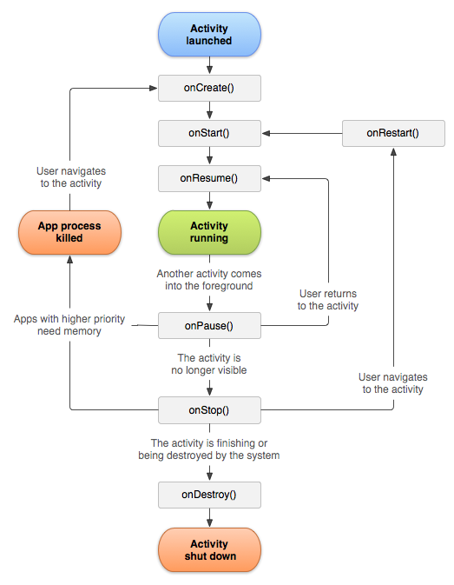
1. ACTIVITY
Vòng đời của Activity:
Khi Activity khác che 1 phần: OnPause() được gọi
➔ OnResume().
Khi Activity bị che hoàn toàn: OnPause() ➔ OnStop() ➔ OnRestart()

Slide 4
1. ACTIVITY
Truyền dữ liệu giữa 2 Activity:
Mở Activity mới và truyền dữ liệu không kiểm soát kết quả trả về.
Mở Activity mới, truyền dữ liệu và có kiểm soát kết quả trả về.

Slide 5
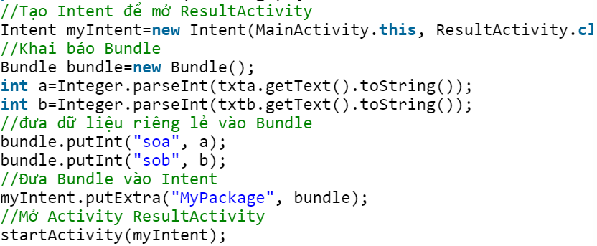
1. ACTIVITY
Mở Activity mới và truyền dữ liệu qua Bundle

Slide 6
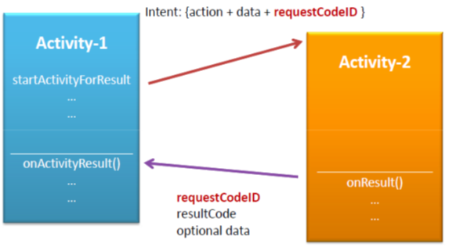
1. ACTIVITY
Mở Activity mới truyền dữ liệu qua và kiểm soát kết quả trả về.

Slide 7
2.BROADCAST RECEIVER
Là 1 trong 4 component trong android, có mục đích là lắng nghe các sự kiện, trạng thái của hệ thống phát ra ví dụ như thay đổi mạng, cuộc gọi đến, pin yếu,…
Broadcast Receiver có thể hoạt động ngay cả khi ứng dụng bị tắt đi.

Slide 8
2.BROADCAST RECEIVER
Để đăng kí lắng nghe 1 sự kiện thông qua Broadcast Receiver có 2 cách phổ biến:
Đăng ký trong AndroidManifest.xml
Đăng kí bằng Java code

Slide 9
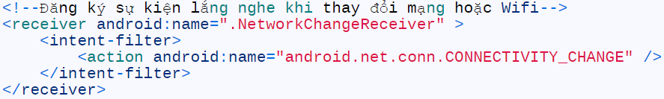
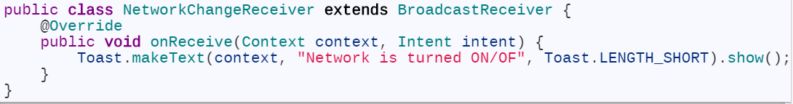
2.1 Đăng kí trong Manifest
- Đăng ký/xin các permission cần thiết.
- Đăng ký Broadcast để lắng nghe sự kiện.
- Tạo 1 class extends Broadcast Receiver và xử lí các sự kiện tại đây.

Slide 10
2.2 Đăng kí bằng Java code
- Khởi tạo class extends Broadcast để lắng nghe
- Đăng kí lắng nghe sự kiện thay đổi

Slide 11
3. Content Provider
Content provider là 1 component để quản lý truy cập dữ liệu, nó cung cấp các phương thức khác nhau để các ứng dụng có thể truy cập dữ liệu từ 1 ứng dụng khác bằng cách sử dụng ContentResolver.
Có 2 loại content provider:
Native content provider: cung cấp quyền truy cập vào csdl tích hợp có sẵn như Contacts, Message,…
Custom content provider: 1 dạng custom cơ sở dữ liệu tạo ra do các nhà phát triển.

Slide 12
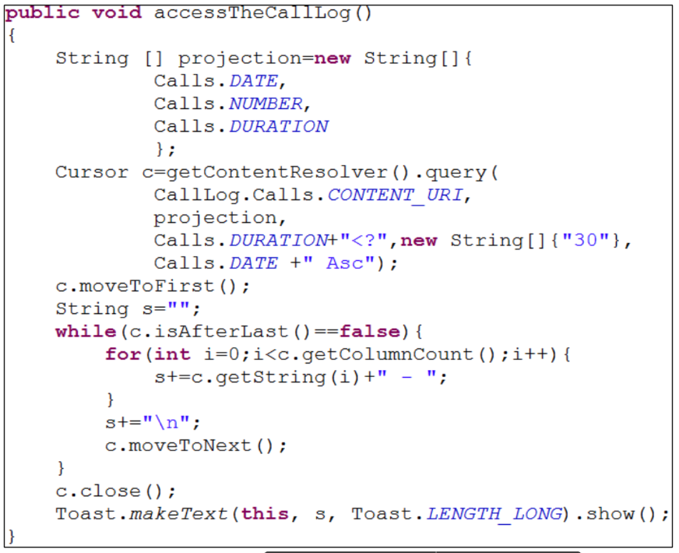
3.1 Native content provider
Để truy vấn csdl có sẵn, cần cung cấp chuỗi theo dạng của URI, ví dụ: content://browser/bookmarks
content://contacts/people
Sử dụng phương thức getContentResolver() trả về 1 ContentResolver Object, giúp giải quyết nội dung URI.

Slide 13
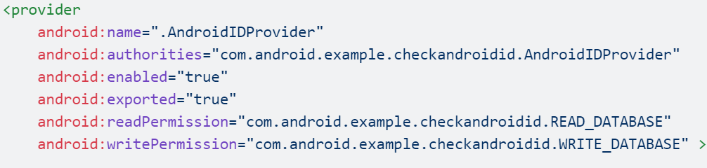
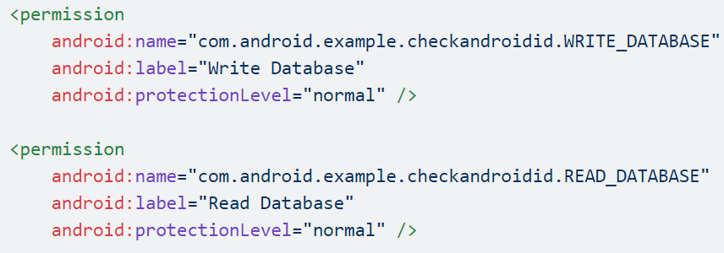
3.2 Custom content provider
Để tạo Content Provider:
Tạo sub class extend từ ContentProvider.
Định nghĩa content URI.
Implement tất cả các method: insert(), update(), query(), delete(), getType().
Khai báo ContentProvider trong file AndroidManifest.xml
Ứng dụng truy cập csdl sẽ khai báo permission mà ứng dụng tạo csdl định nghĩa sau đó truy vấn qua ContentResolver

Slide 14
4.SERVICE
Service là 1 component trong Android có nhiệm vụ thực hiện tác vụ ngầm bên dưới hệ điều hành mà không cần người dung phải tương tác
Có 2 loại Service:
Start Service
Bound Service

Slide 15
4.1 START SERVICE VS BOUND SERVICE
Một service được gọi là Start Service khi 1 thành phần của Android ( Activity) khởi động nó bằng cách gọi startService(). Service này có thể chạy ngầm vô thời hạn, kể cả khi thành phần khởi tạo nó bị hủy.
Bound Service là một service được một thành phần ứng dụng giàng buộc nó bằng hàm bindService(). Một Bound Service cung cấp 1 Interface cho phép các thành phần tương tác với service, gửi các yêu cầu và nhận kết quả trả về.

Slide 16

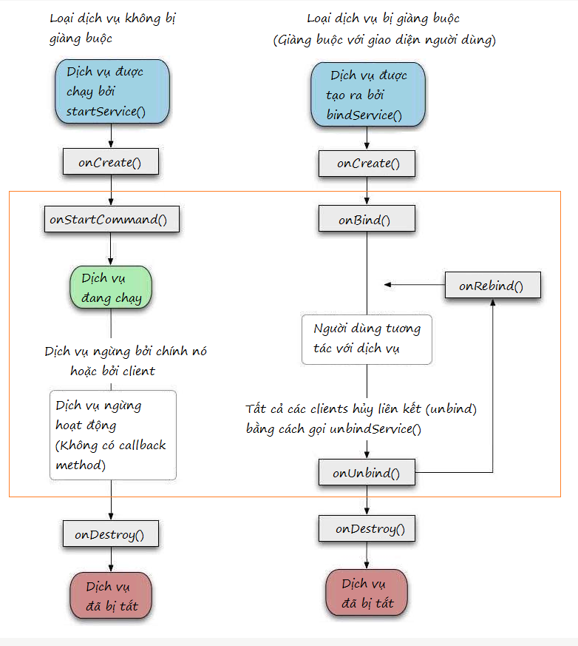



Slide 17
4.2 START SERVICE
Service được gọi bằng method startService() ➔ onCreat() ➔ onStartCommand()
Hàm onStartCommand() có thể return:
START_STICKY : Tạo lại service khi có đủ bộ nhớ và call lại onStartCommand()
START_NOT_STICKY: Khi service bị hủy khi chưa thực hiện xong do hết bộ nhớ,… thì không cần tạo lại service.
Hủy service bằng cách gọi stopService() hoặc stopSelf().

Slide 18
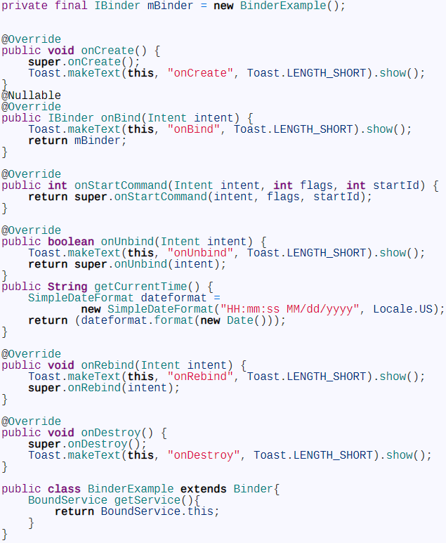
4.2 BOUND SERVICE
Sử dụng phương thức bindService() để start service
Service bị hủy khi không còn thành phần nào ràng buộc với nó nữa.
Bound Service cung cấp 1 Interface ở đây là Ibinder, có thể sử dụng nó để tương tác với service

Slide 19
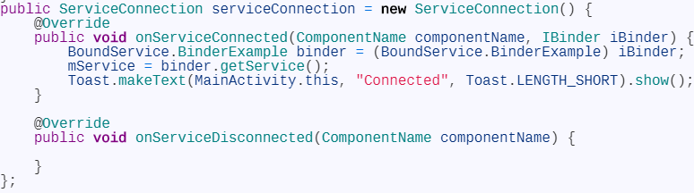
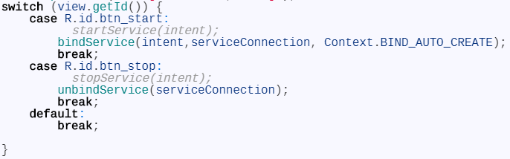
4.2 BOUND SERVICE

